Slide 1


CausalVAE: Structured Causal Disentanglement in Variational Autoencoder
CVPR 2021

Slide 2


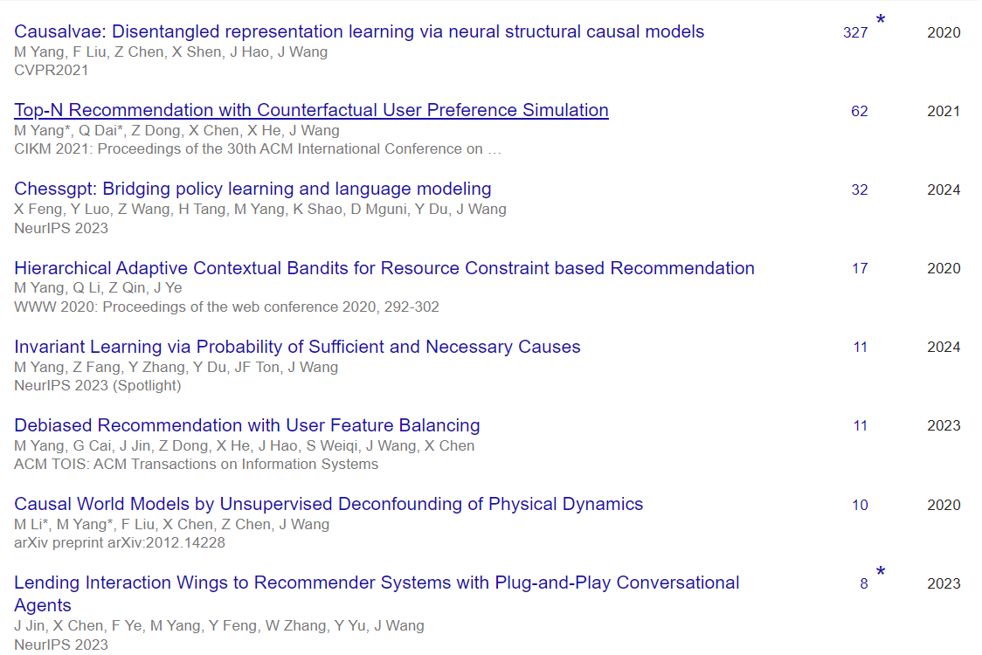
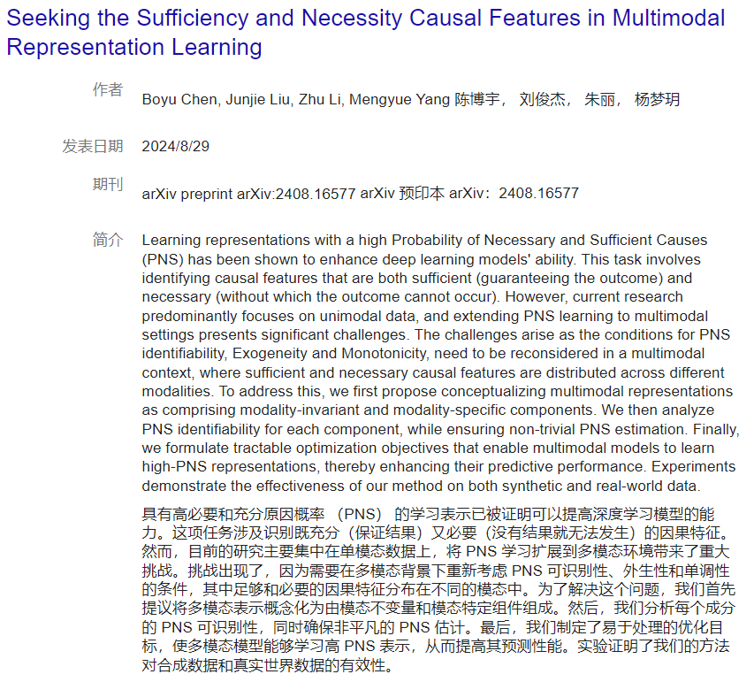
01
Authors
知行合一、经世致用
自强不息 厚德载物
Central South University

Slide 3
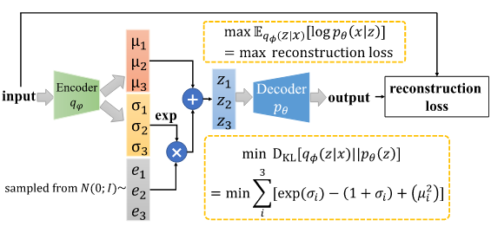
02
Introduction
（1）问题
VAE---》强制学习到的潜在因子独立---》增强独立性的方法：在loss中增加新的正则项(17、18年)
知行合一、经世致用
自强不息 厚德载物
Central South University
Notes:
不是隐变量，是隐变量的分布，\mu均值和\sigma 方差
如果我们直接从 Encoder 生成 z 的分布中采样得到一个 z ，这个过程采样操作不可导。
故使用了 重参数化技巧 来使梯度下降成为可能。
重构项：倾向于使编码解码方案尽可能地具有高性能。
正则化项：使编码器返回的分布接近标准正态分布，来规范隐空间的组织。
加入正则化项，是为了更容易做生成任务。
如果没有明确定义的正则化项，即模型只学习最小化其重构误差，从而忽略要返回一个分布，最终表现几乎像普通自编码器一样，可能导致过度拟合，是不能用来做生成任务的。
为了避免这些影响，我们对编码器输出的分布进行限制，强制其接近标准正态分布来完成此正则化。

Slide 4
02
Introduction
（2）问题
19 ICML best paper：Challenging Common Assumptions in the Unsupervised Learning of Disentangled Representations
指出：没有任何先验知识而且完全的无监督根本不可能实现真正意义上的解耦表示，因为缺乏归纳偏置的情况下，难以唯一识别潜在生成因子，会导致可识别性问题。
所以大量的工作都开始抛弃隐变量独立假设，开始使用因果关系，少量标签或者人工干预来在隐变量相互影响的情况下学到解耦表示，这篇文章讲的都是第一类+第二类。
第一个成功实现因果解开思想的工作。
知行合一、经世致用
自强不息 厚德载物
Central South University
Notes:
缺乏归纳偏置为什么会影响可识别性？
在没有归纳偏置的情况下，模型面对复杂的因果关系时，会缺乏明确的限制，从而导致以下问题：
（1）潜在变量之间的解耦性无法保证
如果没有明确的假设（归纳偏置），模型无法知道哪些潜在因子应该被解耦，哪些因子之间存在联系。
例如：在因果关系复杂的场景中，潜在变量的相互影响可能需要明确的结构性约束来进行学习。缺乏这些约束，模型可能会拟合出多种不同的假设解，而无法唯一地确定真实的因果结构。
（2）过于灵活的模型会导致歧义
无归纳偏置的模型在面对同一数据集时可能存在多个等价的参数组合，这会导致参数的歧义性（ambiguity）。
例如：在无监督的表示学习中，多个潜在变量可能对同一个输出产生等价的解释，因此无法区分真实的因果关系。
（3）缺乏数据驱动的明确方向
数据本身通常不足以直接提供因果结构，尤其是在因果关系复杂时。归纳偏置在此时充当“先验知识”的角色，为模型提供方向性。
例如，如果不对因果关系施加任何限制，模型可能会过拟合数据中的噪声，导致无法正确捕捉潜在变量之间的因果联系。

Slide 5
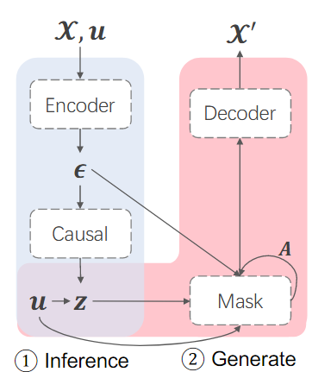
03
Methodology
（3）方法概述
提出一个基于VAE的因果解耦表征学习框架---》encoder（获得独立外生因素）- 结构因果模型层（生成因果表示）- decoder（用因果表示来重建原始输入）
知行合一、经世致用
自强不息 厚德载物
Central South University

Slide 6
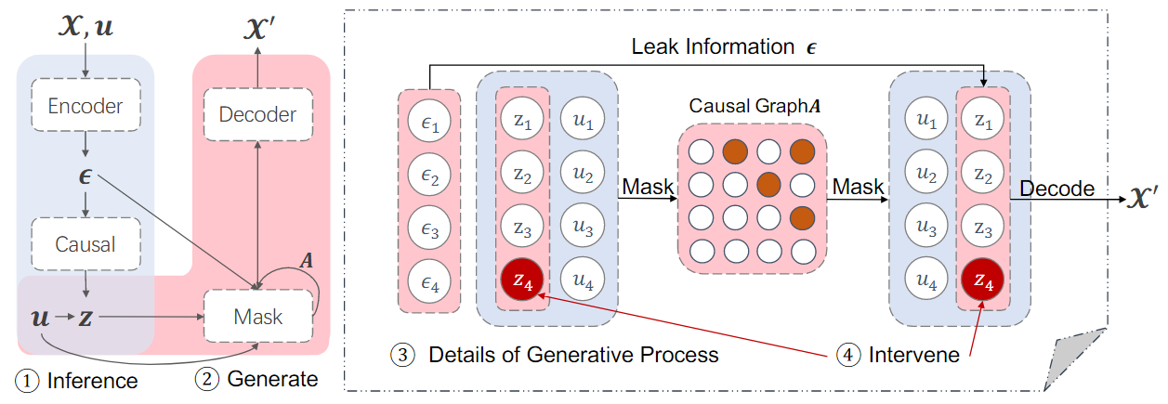

03
Methodology
（4）独立的外源因素转化为因果表征
知行合一、经世致用
自强不息 厚德载物
Central South University
Notes:
为了简单可控，而且面向的任务也不是很复杂，所以先使用线性结构因果模型构建初步的因果图

Slide 7

03
Methodology
（5）掩膜层
知行合一、经世致用
自强不息 厚德载物
Central South University

Slide 8
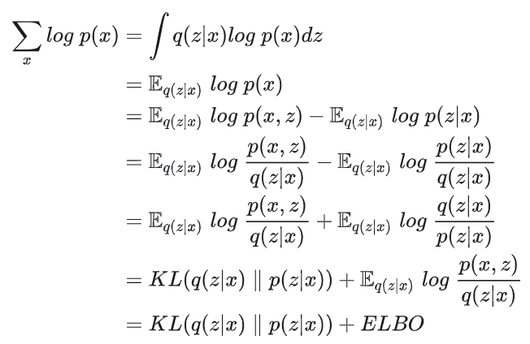
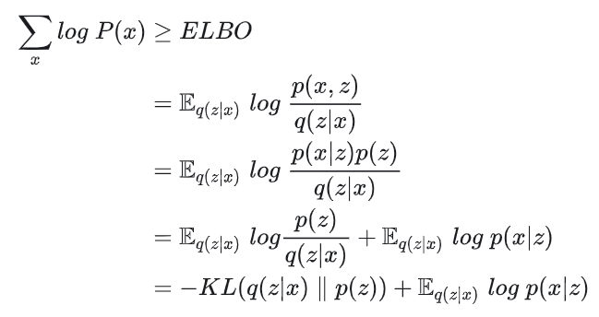
04
Methodology
（6）Loss
知行合一、经世致用
自强不息 厚德载物
Central South University
Notes:
最大化观测 x 的可能性,同时要减小 q(z|x) 和 p(z|x) 的距离。
为了最大化 Eq(z|x)logp(x|z) ，即由 q(z|x) 给定 z 时，使 p(x|z) 的几率越大越好。
左边是正则化损失，右边是重构损失

Slide 9

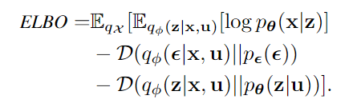
04
Methodology
（7）Loss
知行合一、经世致用
自强不息 厚德载物
Central South University

Slide 10




04
Methodology
（8）Loss
知行合一、经世致用
自强不息 厚德载物
Central South University

Slide 11

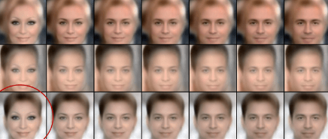
05
Experiments
（9）实验设置—数据集
合成数据集：钟摆
3个实体：钟摆、光、影
4个概念：摆角、光线角度→阴影位置、阴影长度
CelebA的子集：CelebA(SMILE)
4个概念：性别、微笑、睁眼、张嘴
知行合一、经世致用
自强不息 厚德载物
Central South University

Slide 12
05
Experiments
（10）实验设置—评价指标
评估学习到的表示和概念的真实标签之间的信息相关性程度
最大信息系数 (MIC)
总信息系数 (TIC)
知行合一、经世致用
自强不息 厚德载物
Central South University

Slide 13
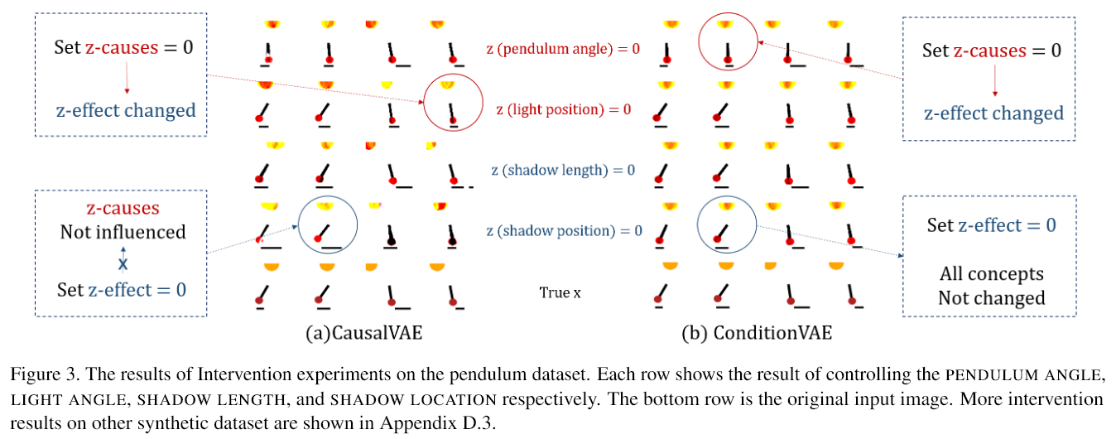
05
Experiments
（11）实验结果—合成数据集：钟摆
知行合一、经世致用
自强不息 厚德载物
Central South University

Slide 14
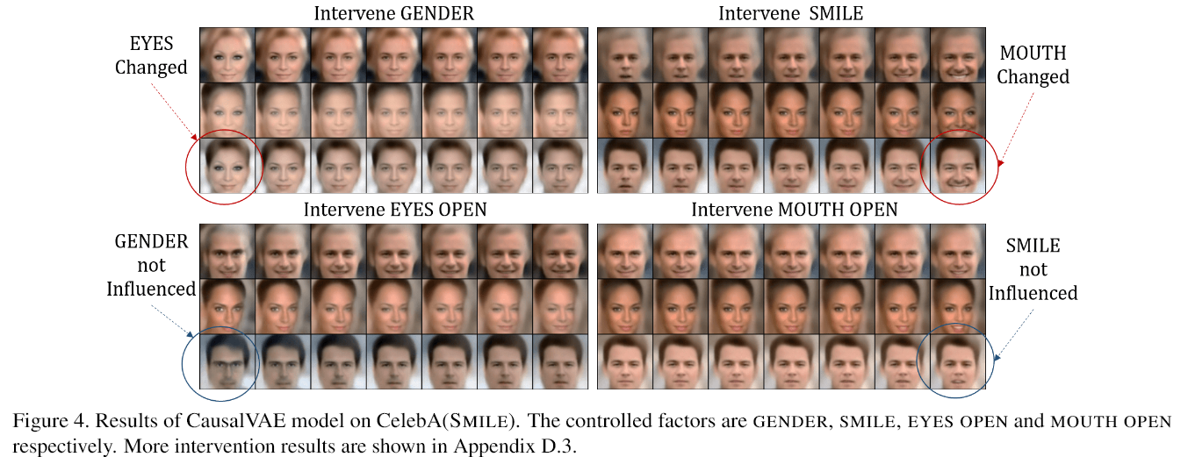
05
Experiments
（12）实验结果—CelebA(SMILE)
知行合一、经世致用
自强不息 厚德载物
Central South University

Slide 15
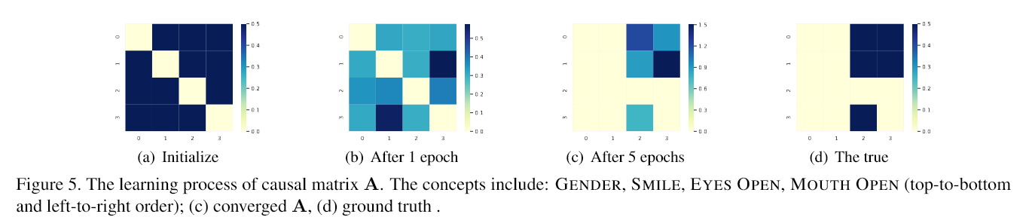
05
Experiments
（13）实验结果—CelebA(SMILE)的邻接矩阵A
知行合一、经世致用
自强不息 厚德载物
Central South University

Slide 16
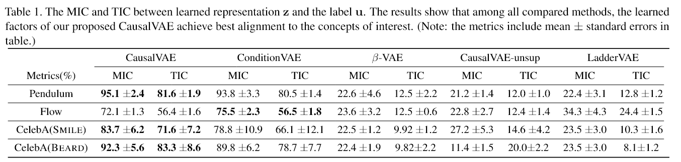
05
Experiments
（13）实验结果—学习表示 z 和标签 u 之间的 MIC 和 TIC
消融实验：CausalVAE-unsup 模型的简化版本，其结构与 CausalVAE 相同，只是删除了 Mask Layer 和监督条件先验 p(z|u)。
知行合一、经世致用
自强不息 厚德载物
Central South University

Slide 17


感 谢 聆 听
THANKS FOR ALL

